Slide 1
国安数据 门店毛利查询功能说明手册
汇报部门：数据开发中心
2018年12月20日

Slide 2
门店毛利查询目录
一、门店毛利查询—按月
1、web端查询
2、app端查询
二、毛利统计（运营）—按天
三、订单档案毛利计算
四、国安侠毛利查询（国安侠视角）

Slide 3
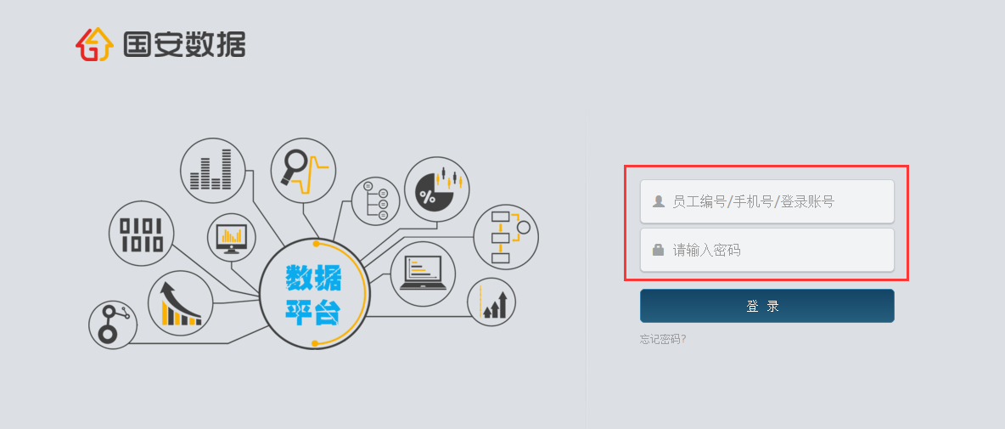
门店毛利查询—按月
店长角色账号登陆

Slide 4

门店毛利查询—按月

Slide 5
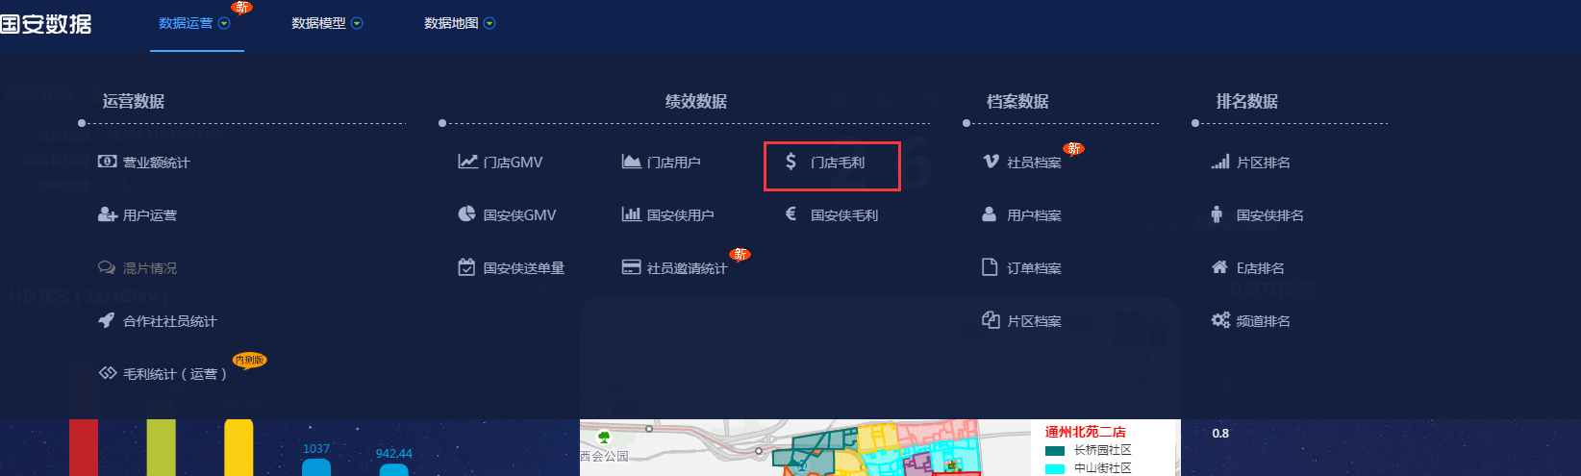
门店毛利查询—按月

Slide 6
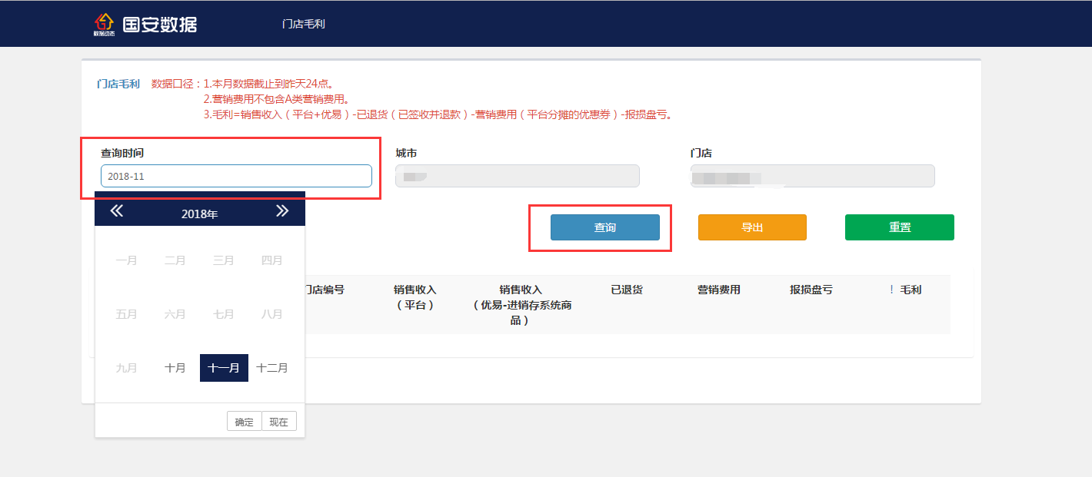
门店毛利查询—按月
可根据不同月份进行查询

Slide 7
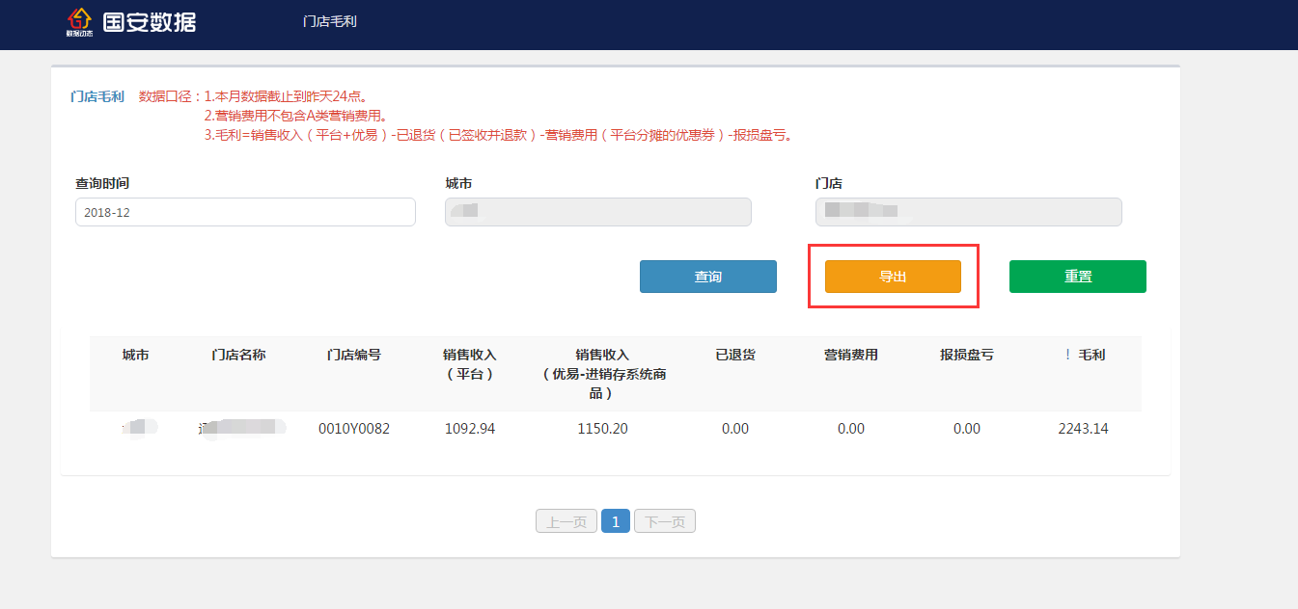
门店毛利查询—按月
点击导出，可导出查询到的数据

Slide 8
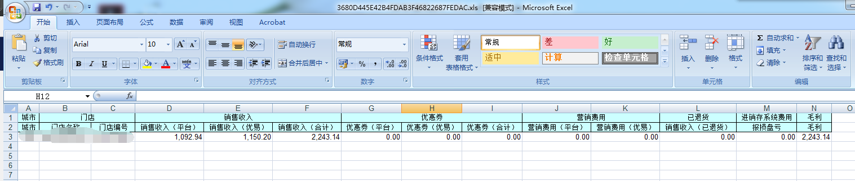
门店毛利查询—按月

Slide 9
门店毛利查询目录
一、门店毛利查询—按月
1、web端查询
2、app端查询
二、毛利统计（运营）—按天
三、订单档案毛利计算
四、国安侠毛利查询（国安侠视角）

Slide 10
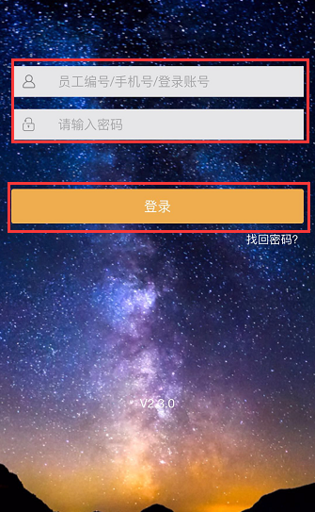
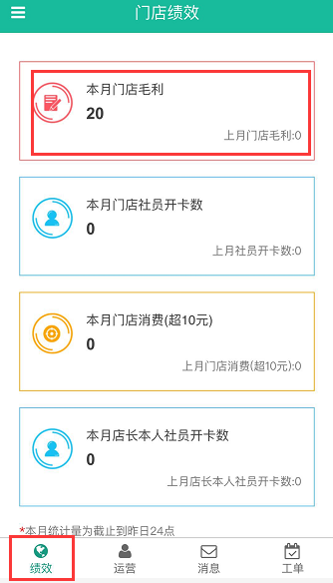
门店毛利查询—按月
店长角色账号登陆

Slide 11
门店毛利查询目录
一、门店毛利查询—按月
1、web端查询
2、app端查询
二、毛利统计（运营）—按天
三、订单档案毛利计算
四、国安侠毛利查询（国安侠视角）

Slide 12
毛利统计（运营）—按天
店长角色账号登陆

Slide 13
毛利统计（运营）—按天

Slide 14
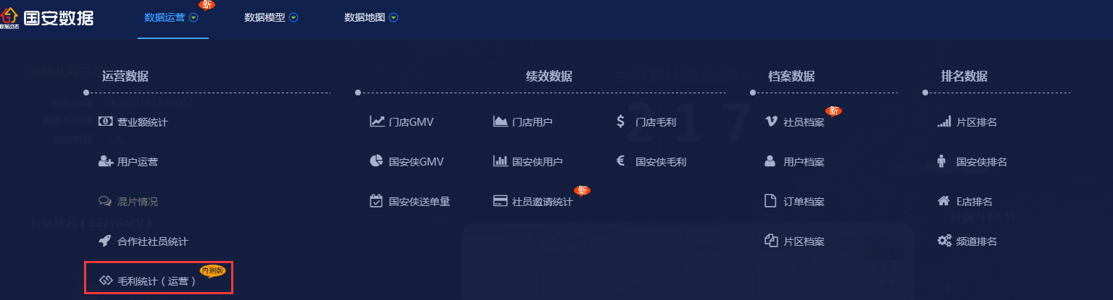
毛利统计（运营）—按天

Slide 15
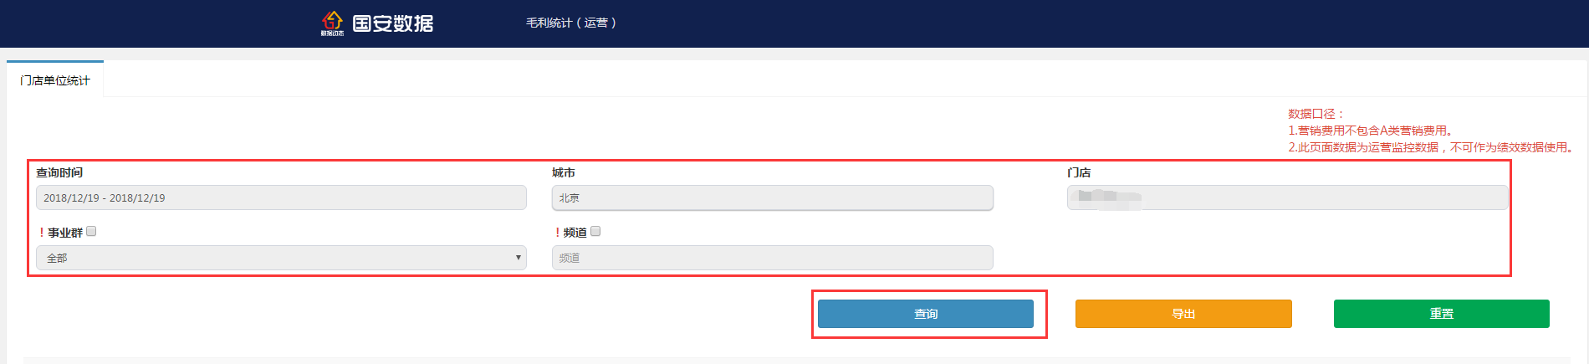
毛利统计（运营）—按天
可根据不同条件进行查询

Slide 16
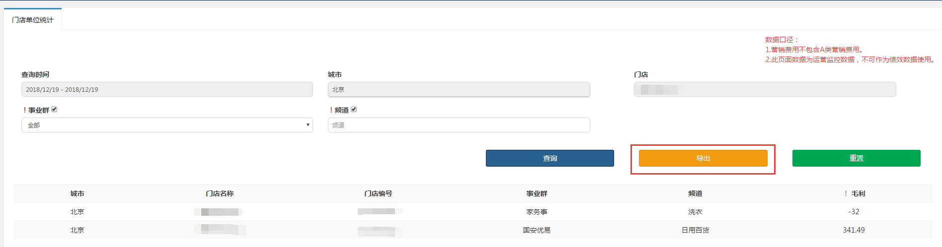
毛利统计（运营）—按天
点击导出，可导出查询到的数据

Slide 17
门店毛利查询目录
一、门店毛利查询—按月
1、web端查询
2、app端查询
二、毛利统计（运营）—按天
三、订单档案毛利计算
四、国安侠毛利查询（国安侠视角）

Slide 18
订单档案毛利计算
店长角色账号登陆

Slide 19
订单档案毛利计算

Slide 20
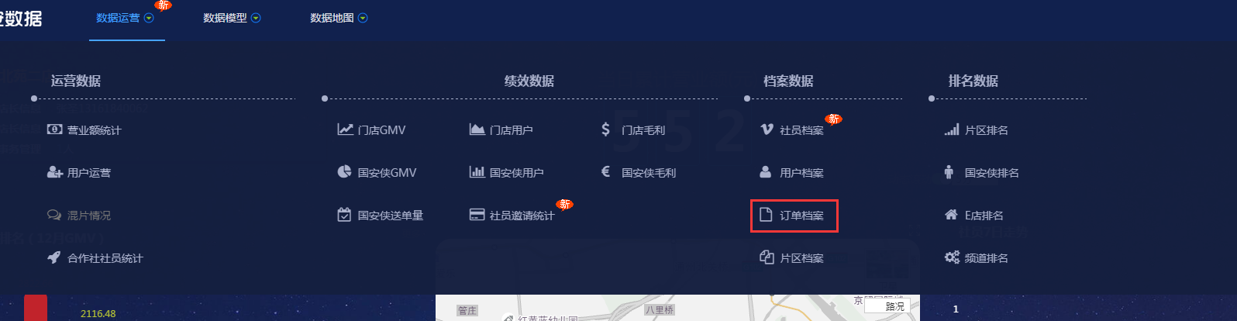
订单档案毛利计算

Slide 21
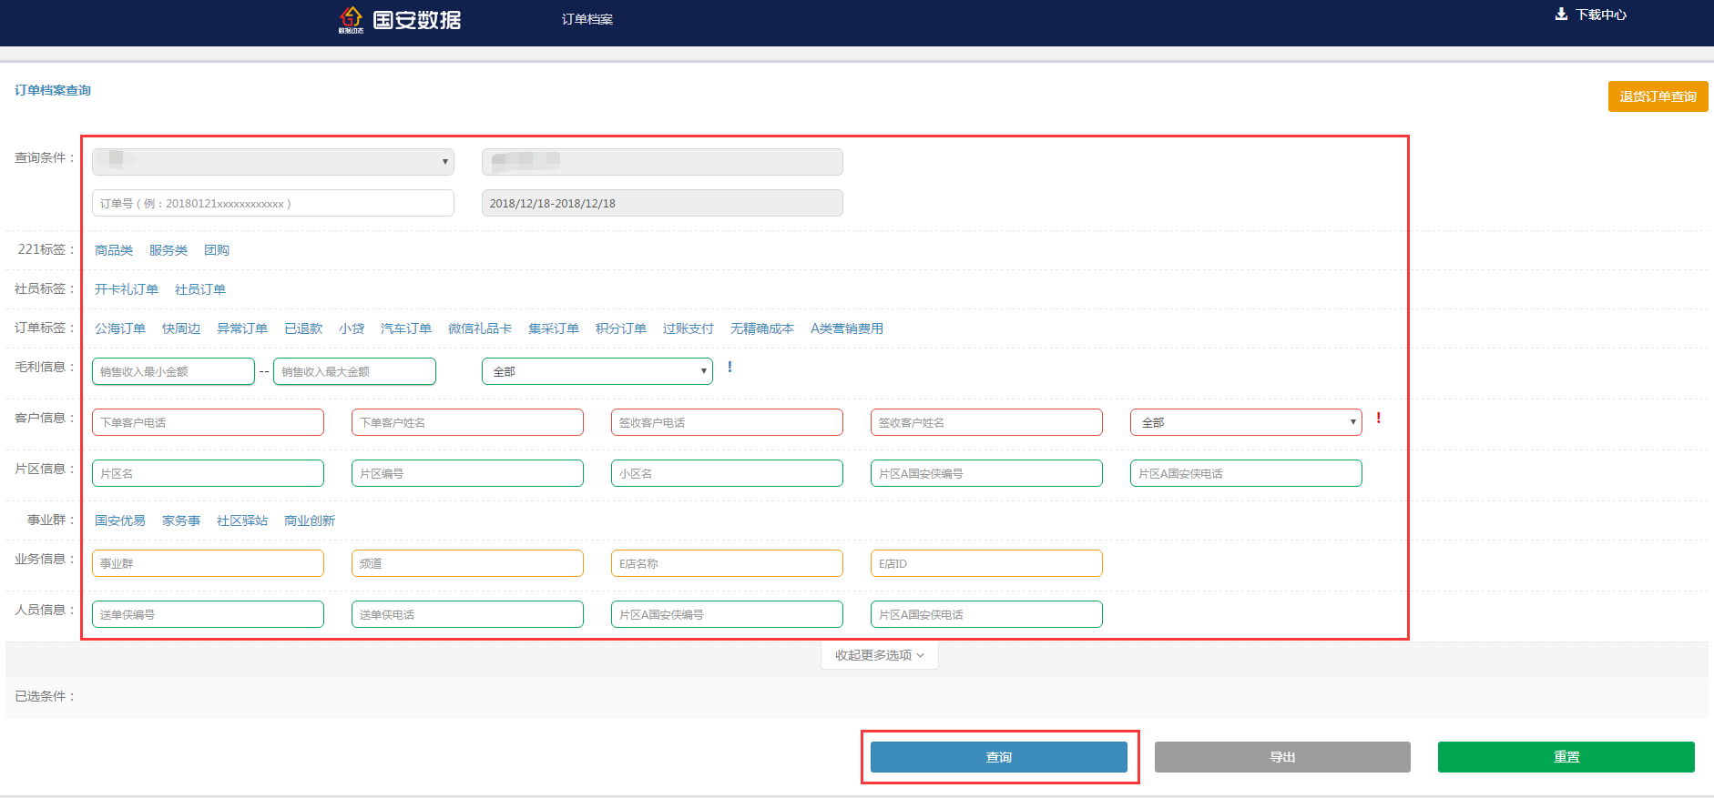
订单档案毛利计算
根据不同条件进行查询

Slide 22
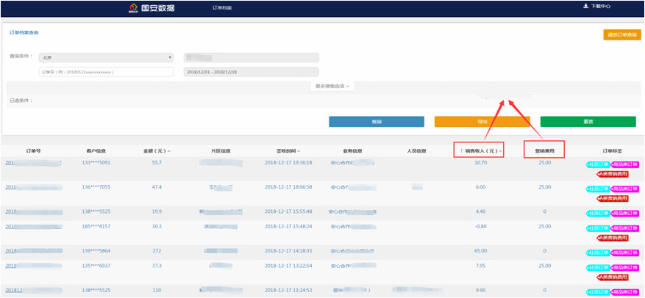
订单档案毛利计算
毛利=销售收入-营销费用（A类营销费用不扣减）

Slide 23
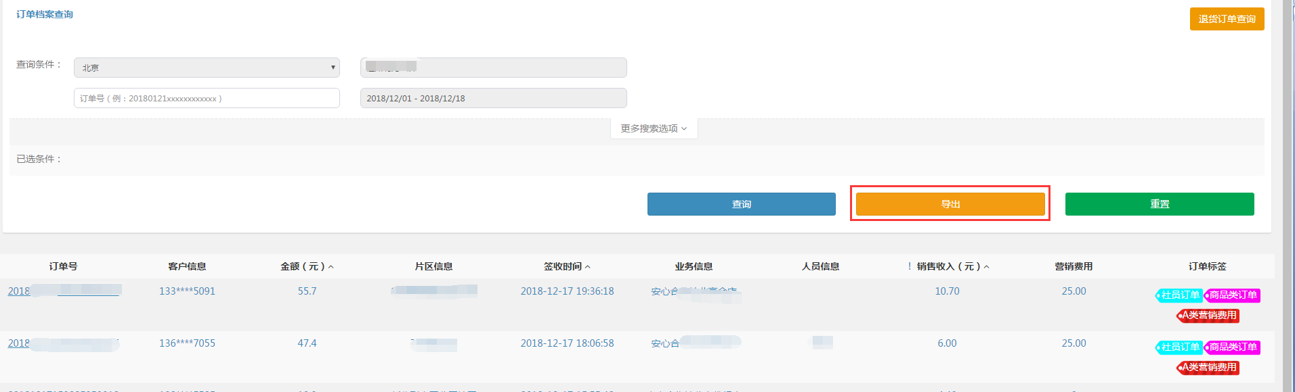
订单档案毛利计算
点击导出，可导出查询到的数据

Slide 24
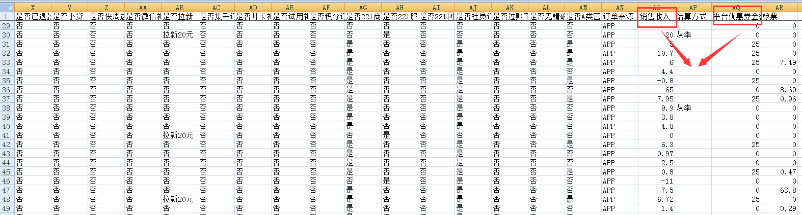
订单档案毛利计算
毛利=销售收入-平台优惠券（A类营销费用不扣减）

Slide 25
门店毛利查询目录
一、门店毛利查询—按月
1、web端查询
2、app端查询
二、毛利统计（运营）—按天
三、订单档案毛利计算
四、国安侠毛利查询（国安侠视角）

Slide 26
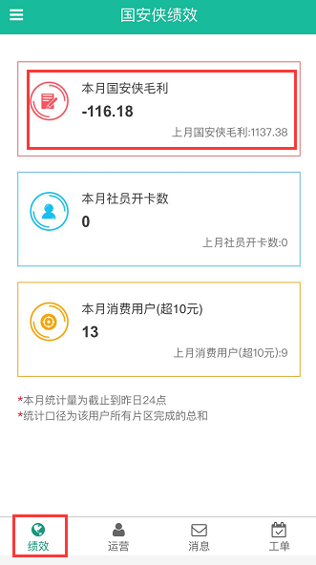
国安侠毛利查询（国安侠视角）
国安侠角色账号登陆

Slide 27
谢 谢

